Slide 1
TOPY MASO MOMBA NY ASAN'I JESOSY
Lesona 2 hatao ny 13 Jolay, 2024

Slide 2
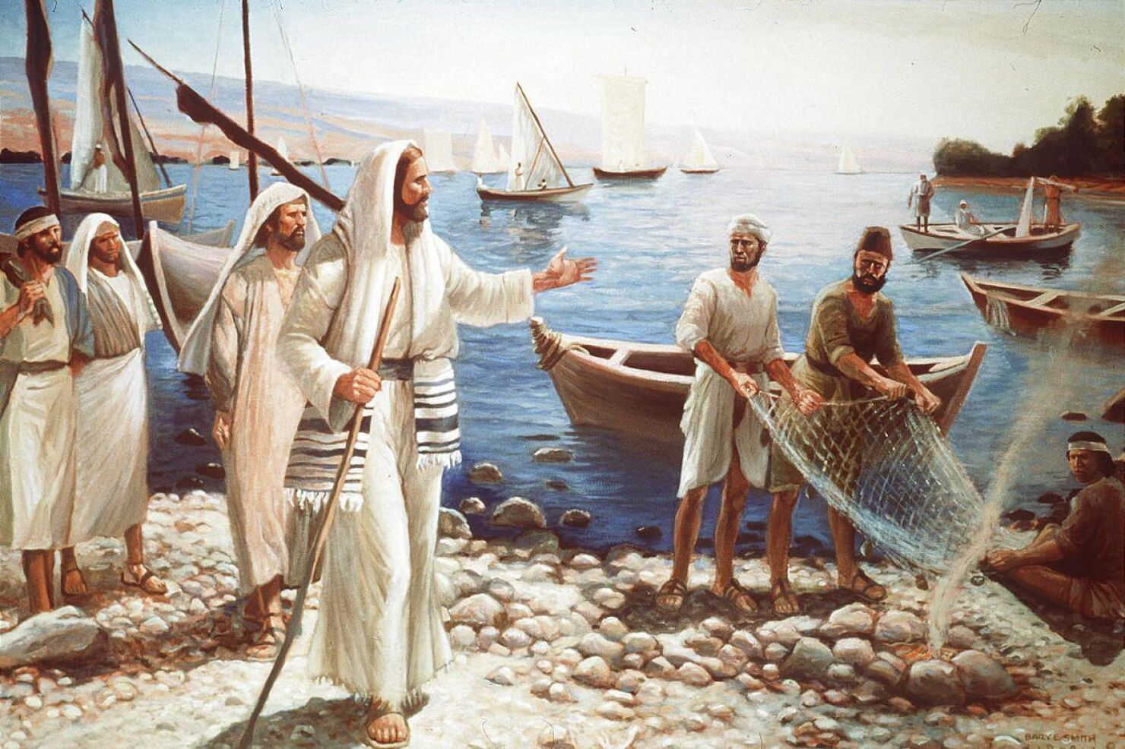
“Ary hoy Jesosy taminy: “Andeha hanaraka Ahy, fa hataoko mpanarato olona ianareo’ ”
(Marka 1:17)

Slide 3
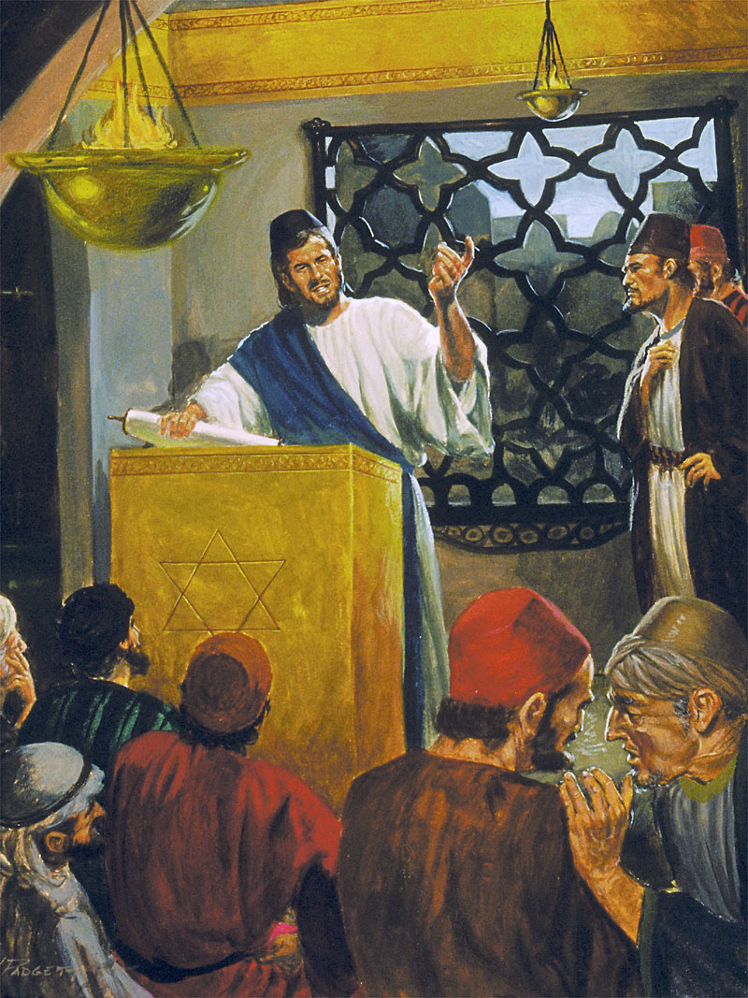
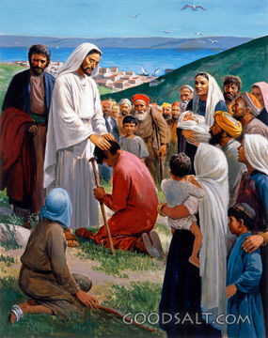
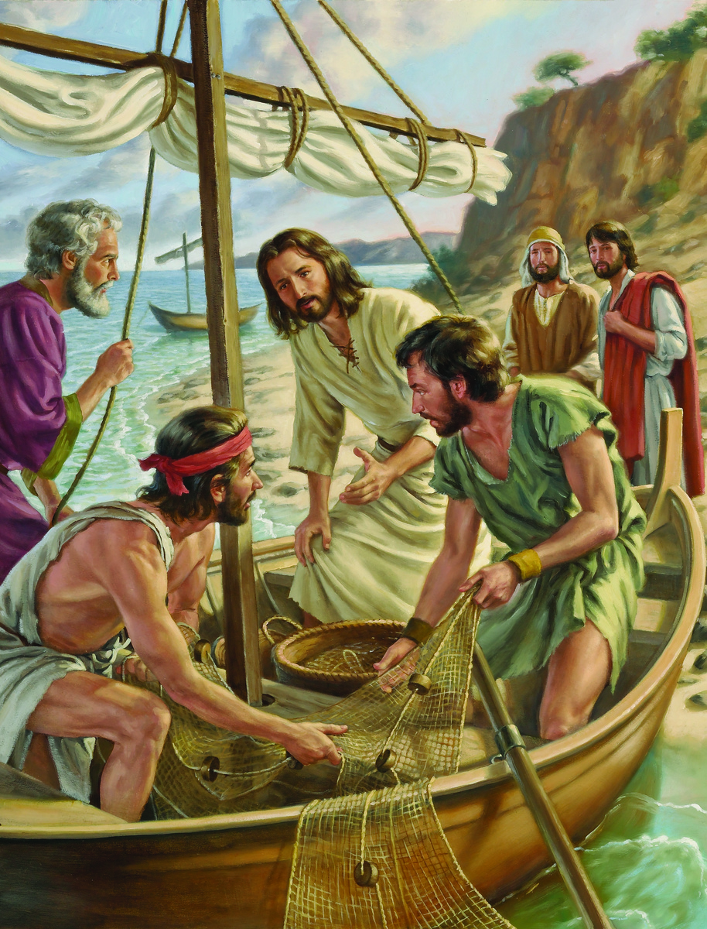
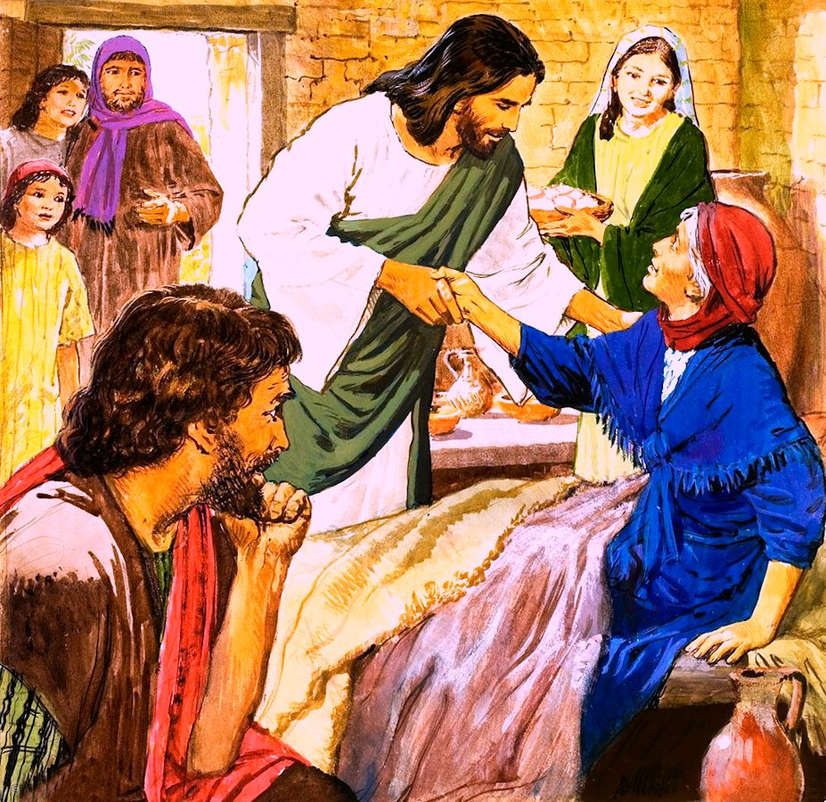
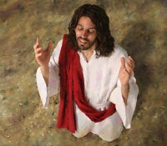
Toy ny ahoana ny tontolo andro iray eo amin’ny fiainan’i Jesosy? Ahoana raha miaraka Aminy mandritra ny herinandro isika?
Manampy antsika hiaina izany fanandramana izany i Marka ao amin’ny tapany farany amin’ny toko voalohany (Mark 1:16-45).
Hiara-dia amin’i Jesosy isika amin’ny fiantsoana andiana mpanarato hanaraka Azy manontolo andro; fisitrahana tontolo andro'ny Sabata feno dia feno; ary farany, ho hitantsika ny fanaon'izy ireo andavanandro.
Asa manokana:
Miantso mpianatra. Marka 1:16-20.
Asa atao amin'ny Sabata:
Mitoriteny ao amin'ny synagoga. Marka 1:21-28.
Manasitrana. Marka 1:29-34.
Asa andavanandro:
Mivavaka sy mitory teny. Marka 1:35-39.
Manasitrana sy mitandrina ny Lalàna. Marka 1:40-45.

Slide 4
ASA MANOKANA

Slide 5
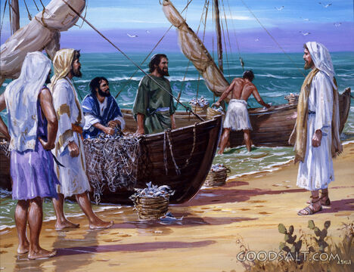
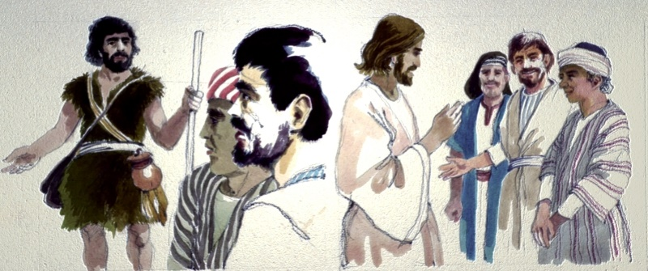
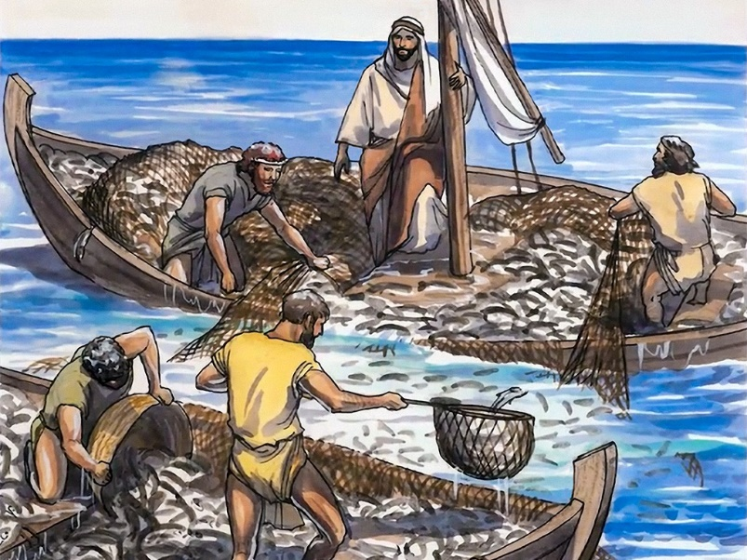
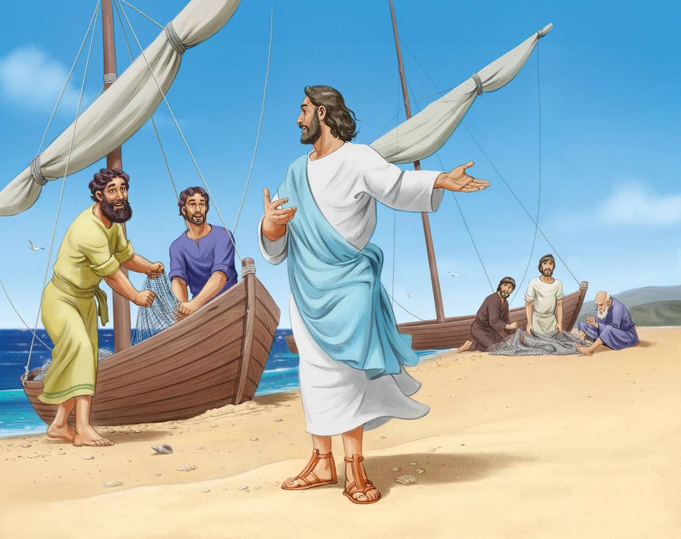
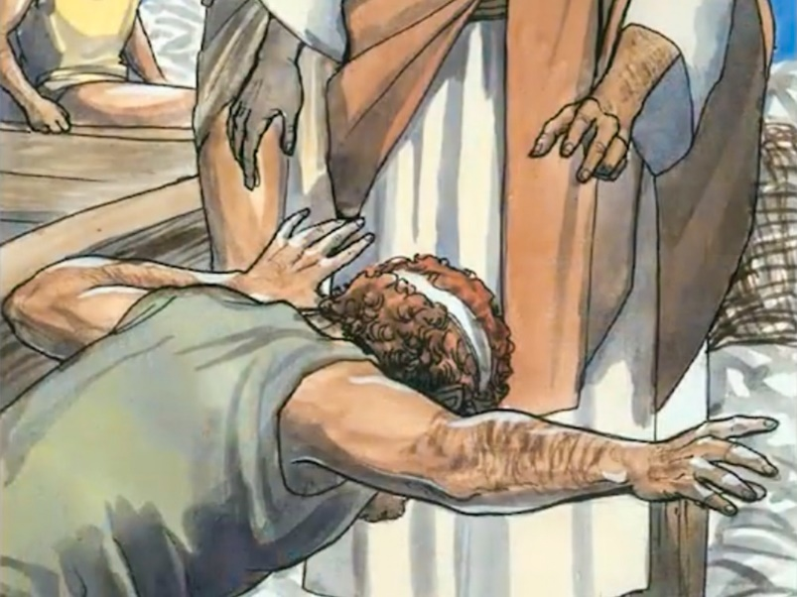
MIANTSO MPIANATRA
“Ary hoy Jesosy taminy: “Andeha hanaraka Ahy, fa hataoko mpanarato olona ianareo.” (Marka 1:17)
Mampiavaka an'i Marka ny fahafohezany. Raha tsy mijery ireo filazantsara hafa isika dia mety ho diso hevitra momba io antso io.
Tsy izao no voalohany nifanenan'ireo lehilahy ireo tamin’i Jesosy. Amin’ny naha-mpanara-dia an’i Jaona Mpanao Batisa azy ireo, dia nandre ny fanambarany momba an’i Jesosy izy ireo, ka nanaraka Azy. I Andrea sy Jaona no voalohany, ary nanaraka koa ny rahalahiny avy (Jaona. 1:35-42).
Nitory teny teo amin’ny sambon’i Petera i Jesosy, ary nisy fahazoana trondro mahagaga niseho. Nila ho rovitra ny haraton’izy efa-dahy noho ny habetsahan’ny hazandrano (Lioka. 5:1-7). Raha mbola nanamboatra ny harato i Jakoba sy Jaona, dia niantoraka teo an-tongotr’i Jesosy i Petera (Lioka. 5:8-11).
Navelan’i Jakoba sy Jaona ho andraikitry ny rainy ny asa fiveloman'ny fianakaviana, ary i Petera sy i Andrea kosa nandao ny fivelomany mba ho mpanarato fanahy. Tamin’ny fankatoavana ny antson’i Jesosy dia niova ny fiainany sy ny fiainan’izao tontolo izao.

Slide 6
ASA ATAO AMIN'NY SABATA

Slide 7
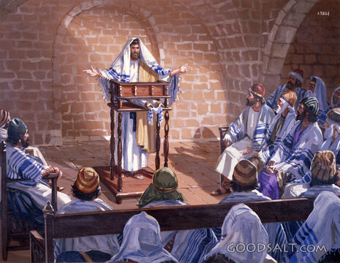
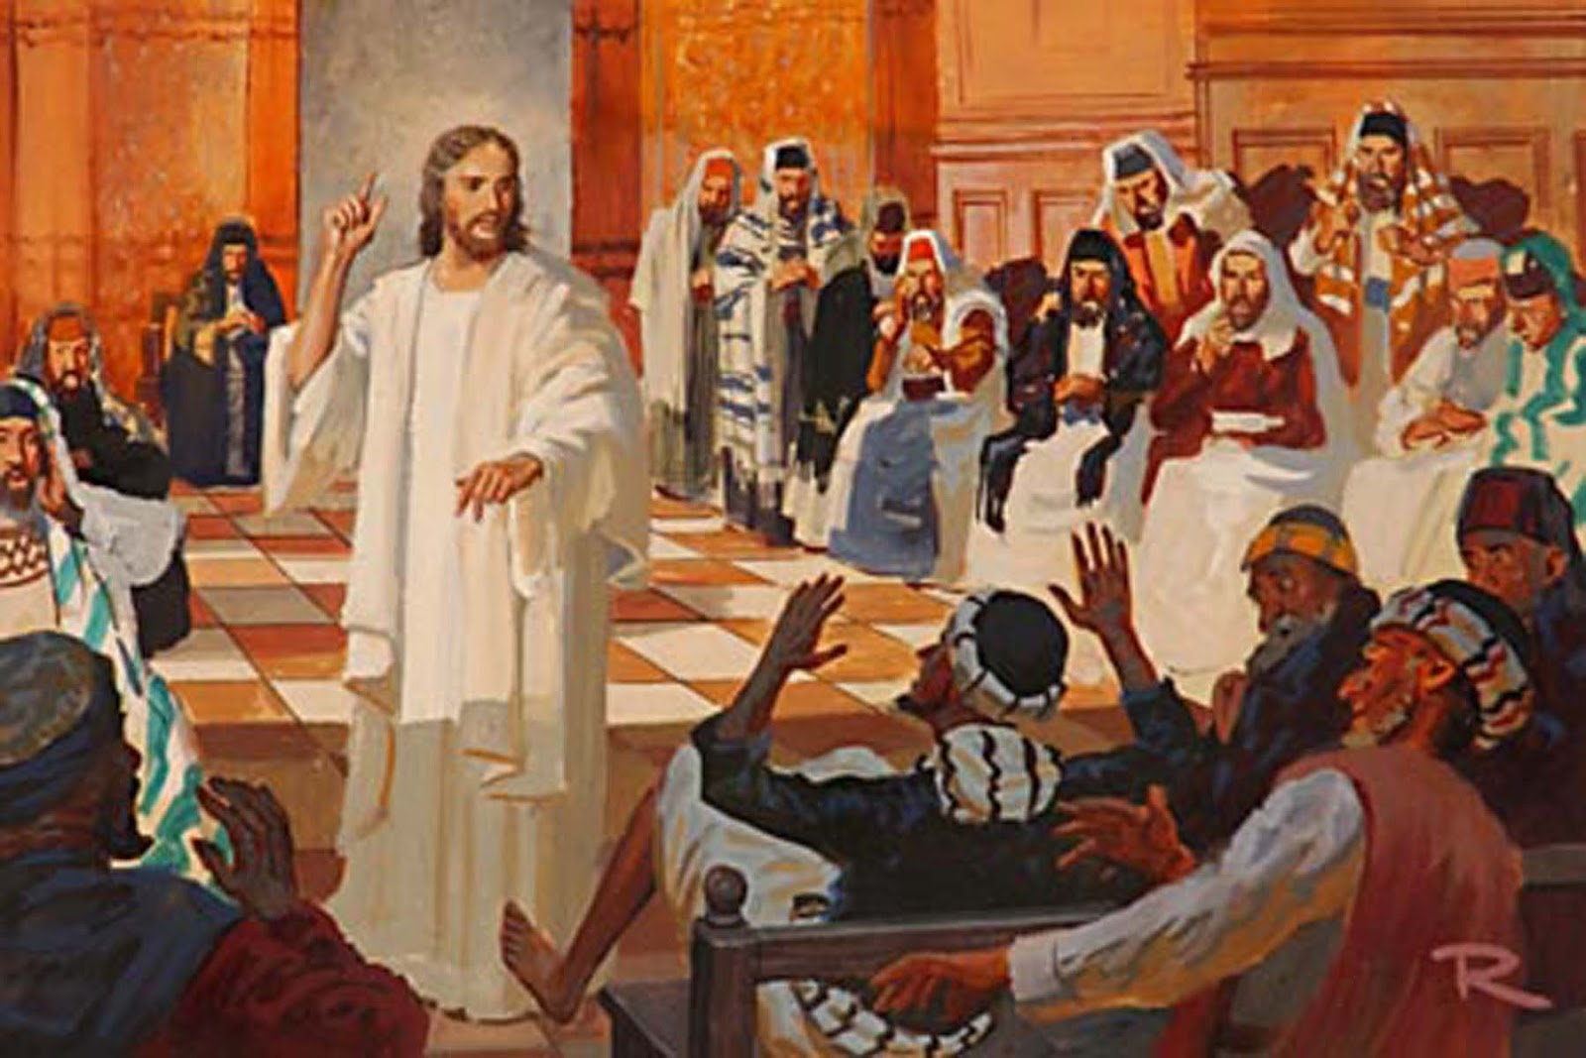
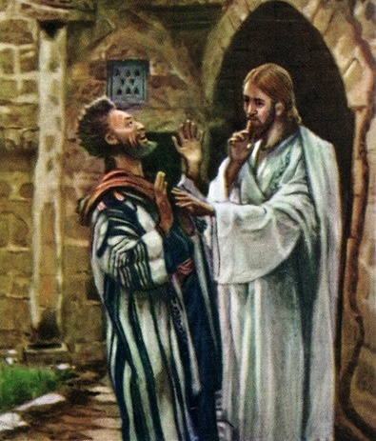
MITORITENY AO AMIN'NY SYNAGOGA
“Ary nankany Kapernaomy izy ireo; nony tamin'ny Sabata, dia niditra tao amin'ny synagoga niaraka tamin'izay Jesosy ka nampianatra” (Marka 1:21).
Maneho mazava ny filazantsara fa fanaon’i Jesosy ny fandehanana any amin’ny synagoga rehefa asabotsy, fa tsy hoe kisendrasendra (Lioka 4:16).
Nanao ahoana ny fihetsiky ny olona tamin’ny toriteny nataon’i Jesosy? (Marka 1:22).
Tsy ny rehetra no faly. Nanapa-kevitra ny fahavalo hanapaka ny fotoam-pivavahana, nanantena ny hanafoana ny fitaoman’i Jesosy (Marka 1:23-26). Nahavoasarika olona kokoa anefa ny fidirana an-tsehatra tampoka (Marka 1:27-28).
Misy toe-javatra telo misongadina ao amin'ity tantara ity:
Misy demonia ao am-piangonana. Misy “tsimparifary” ao am-piangonana, ary tsy haitsika ny manavaka izany (Mat. 13:24-30).
Mahafantatra an'i Jesosy ilay demonia, ka mitady ny fomba hifehezana ny heriny.
Mibaiko azy hangina i Jesosy. Tsy mbola fotoana hanambarana an-karihary ny tenany ho Mesia izao.

Slide 8
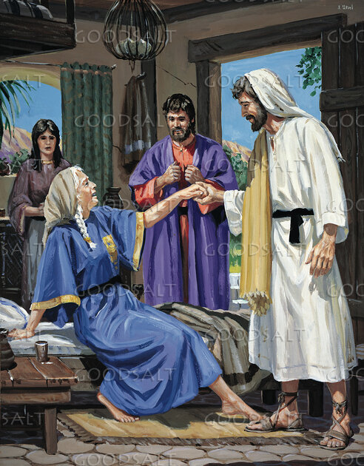
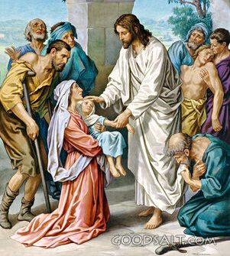
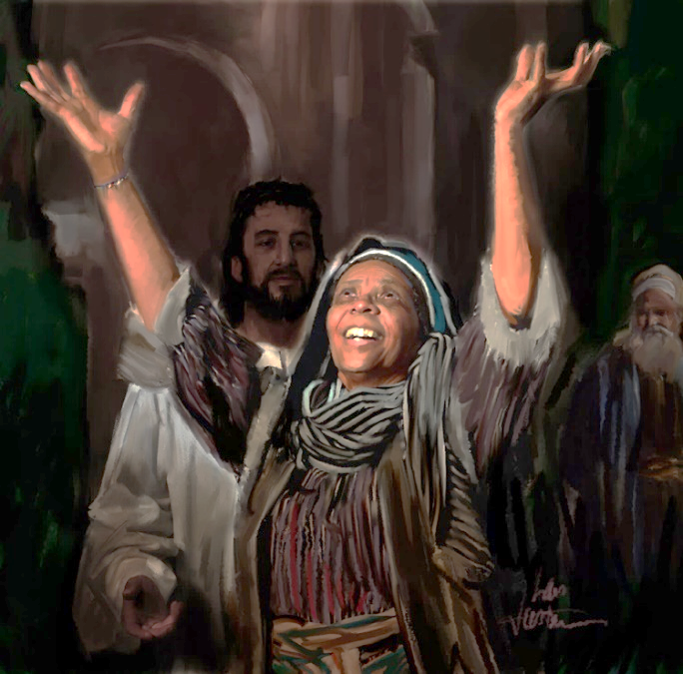
MANASITRANA
“Ary nony hariva ny andro, ka nilentika ny masoandro, dia nentina tany Aminy ny marary rehetra sy ny demoniaka” (Marka 1:32)
Taorian'ny ny fanompoam-pivavahana tao amin’ny synagoga, dia nitokana niaraka tamin'ny mpianany efa-dahy tao an-tranon’i Petera i Jesosy ary niara-nisakafo (Marka 1:29).
Raha mbola teo am-pikarakarana sakafo, dia nisy nilaza tamin’i Jesosy fa voan’ny tazo ny rafozambavin’i Petera (Marka 1:30). Raha vao sitrana io vehivavy io, dia nanolo-tena hanompo ny vahiny (Marka 1:31). Ny soa izay omen’i Jesosy antsika dia mitarika antsika hanana faniriana hizara izany amin’ny hafa.
Ny fahagagana tamin’ilay demonia no anton-dresaky ny tokantrano maro tao Kapernaomy. Koa tamin’ny fiafaran’ny ora masin’ny Sabata, rehefa nilentika ny masoandro, dia nitondra marary maro teo amin’i Jesosy izy ireo mba hositranina (Marka 1:32-34).
Fifaliana re izany! Hiaka fiderana toy inona no nanakoako tao an-tranon’i Simona! Ary tsy ny sitrana ihany no nidera, fa i Jesosy mihitsy no faly nanome fanasitranana azy ireo.
Taorian’ny andro nandreraka, naharitra hatramin'ny alina, dia afaka niala sasatra ihany i Jesosy.

Slide 9
ASA ANDAVANANDRO

Slide 10
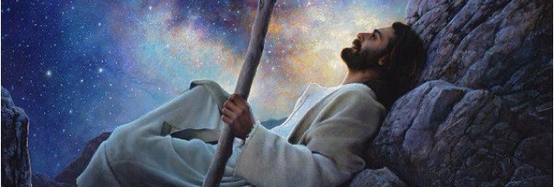
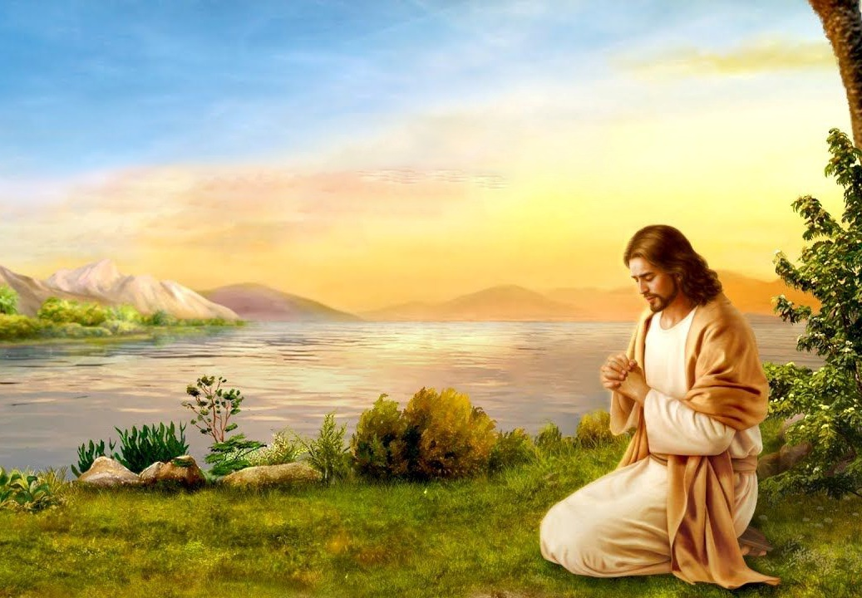
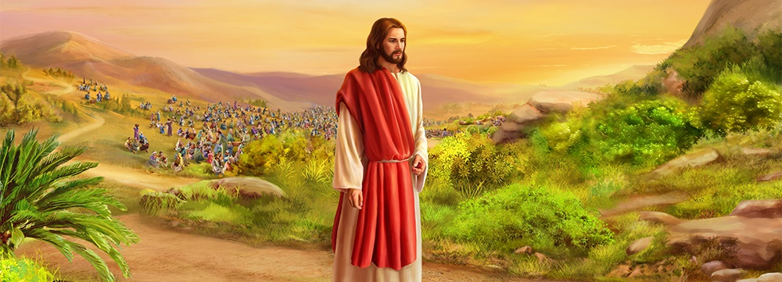
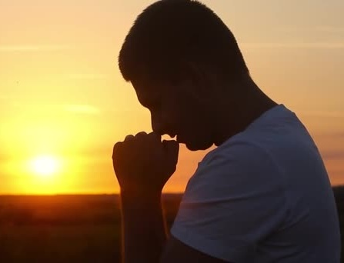
MIVAVAKA SY MITORY TENY
“Ary nifoha maraina alina koa Izy, dia nivoaka nankany an-tany foana ka nivavaka tany” (Marka 1:35)
Ny alahady dia niandry an’i Jesosy hitory teny tao an-tanàna ny mpianatra. Hafa anefa ny fikasan’i Jesosy. Olona maro hafa no mbola tokony handray soa amin’ny alalan'ny teniny sy ny asany (Marka 1:36-39).
Tsy nanao araka izay sitrapony anefa i Jesosy. Toy ny mahazatra dia nandeha niresaka tamin’ny Rainy aloha Izy mba hilazany Aminy izay tokony hataony amin’io andro io (Mar. 1:35; Jao. 8:28 ).
Isan’andro Jesosy no mitady an’Andriamanitra amin’ny alalan'ny vavaka, ary manasa antsika hanahaka azy Izy (Marka 6:46; Lioka 3:21; 5:16; 9:18; 11:1; 18:1). Tamin’ny toe-javatra manokana, dia nanokana ny alina manontolo mihitsy aza Izy hivavahana (Lio. 6:12-13; Mat. 14:21-23).
Toa an’i Jesosy, tsy tokony hitady an’Andriamanitra isan’andro amin’ny alalan'ny vavaka ve isika, mba hahalalana ny sitrapony? Amin'ny toe-javatra manokana, moa ve isika tsy hitady Azy indrindra amin'ny alalan'ny vavaka?

Slide 11
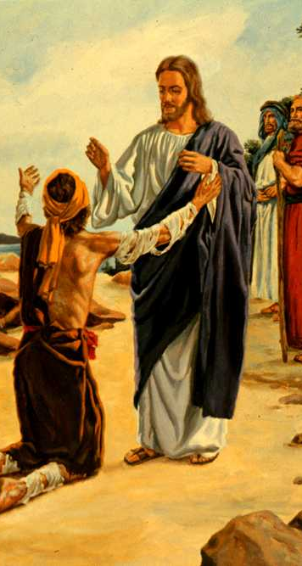
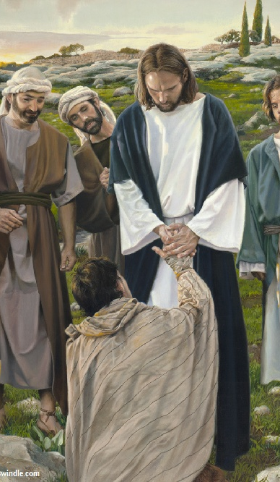
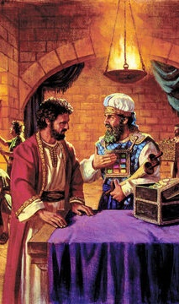
MANASITRANA SY MITANDRINA NY LALÀNA
“Tandremo tsara mba tsy hisy holazainao na amin'iza na amin'iza; fa mandehana, misehoa amin'ny mpisorona, ka manatera ny fanadiovana anao, izay nandidian'i Mosesy, ho vavolombelona amin'ireo.”
(Marka 1:44)
Ilay boka, izay nitoka-monina noho ny aretiny, dia nandohalika teo anatrehan’i Jesosy nitalaho fanasitranana (Lev. 13:45; Mar1:40).
Teo imason’ny vahoaka dia nanao zavatra mifanohitra amin’ny lalàna i Jesosy: nikasika ilay boka Izy, noho izany dia naloto. Kanefa, tsy nifindran'ny fahalotoan’ilay boka Izy, fa ilay boka no nandray fanasitranana taminy.
Rehefa manatona an’i Jesosy miaraka amin’ny fahotantsika sy ny fahalotoantsika isika, dia tsy hiala amintsika Izy. Hanome famelan-keloka sy fanasitranana ho antsika Izy, mba hahatonga antsika ho madio toa Azy.
Rehefa avy nanasitrana Izy, dia nanome baiko roa misy antony roa (Mar. 1:44)
Misehoa amin'ny mpisorona
Naneho ny fitandremany ny lalàna Izy
Nanome fahafahana ny mpisorona hanaiky Azy ho Mesia izany.
Mangina
Niaro ny mpisorona tsy handray fanapahan-kevitra diso momba ilay boka Izy
Nitandrina tsy hampirongatra ny fiandrasana ny Mesia teo amin’ny vahoaka Izy

Slide 12
“Tsy fiainana niadana, na voatokana ho an'ny tenany samy irery ny fiainan'ny Mpamonjy tety ambonin'ny tany, fa nitozo niasa tamin-kafanam-po sy tamim-pilofosana fatratra Izy hamonjy ny olombelona. Hatreo amin'ny fihinanam-bilona, ka hatrany Kalvary dia nandeha tamin'ny lalan'ny fandavan-tena Izy, ka tsy nitady izay hiala amin'ny raharaha sarotra sy ny dia mahasasatra ary ny ahiahy sy ny asa mahareraka. Hoy Izy: “ny Zanak'olona tsy tonga mba hotompoina, fa mba hanompo ka hanolotra ny ainy ho avotra hisolo ny maro.” Matio 20:28. Izany no zava-dray loha voalohany indrindra nokendreny tamin'ny fiainany. Ny zavatra sisa rehetra dia fanampiny avokoa. Ny manao ny sitrapon'Andriamanitra sy ny mahavita ny asany no hanin-kaniny sy rano sotroiny. Tsy mba nisy tao amin'ny raharahany ny ho an'ny tena sy ny fitiavan-tena."
EGW (Ny Dia ho eo amin'i Kristy, p. 89, 90)

